Slide 1
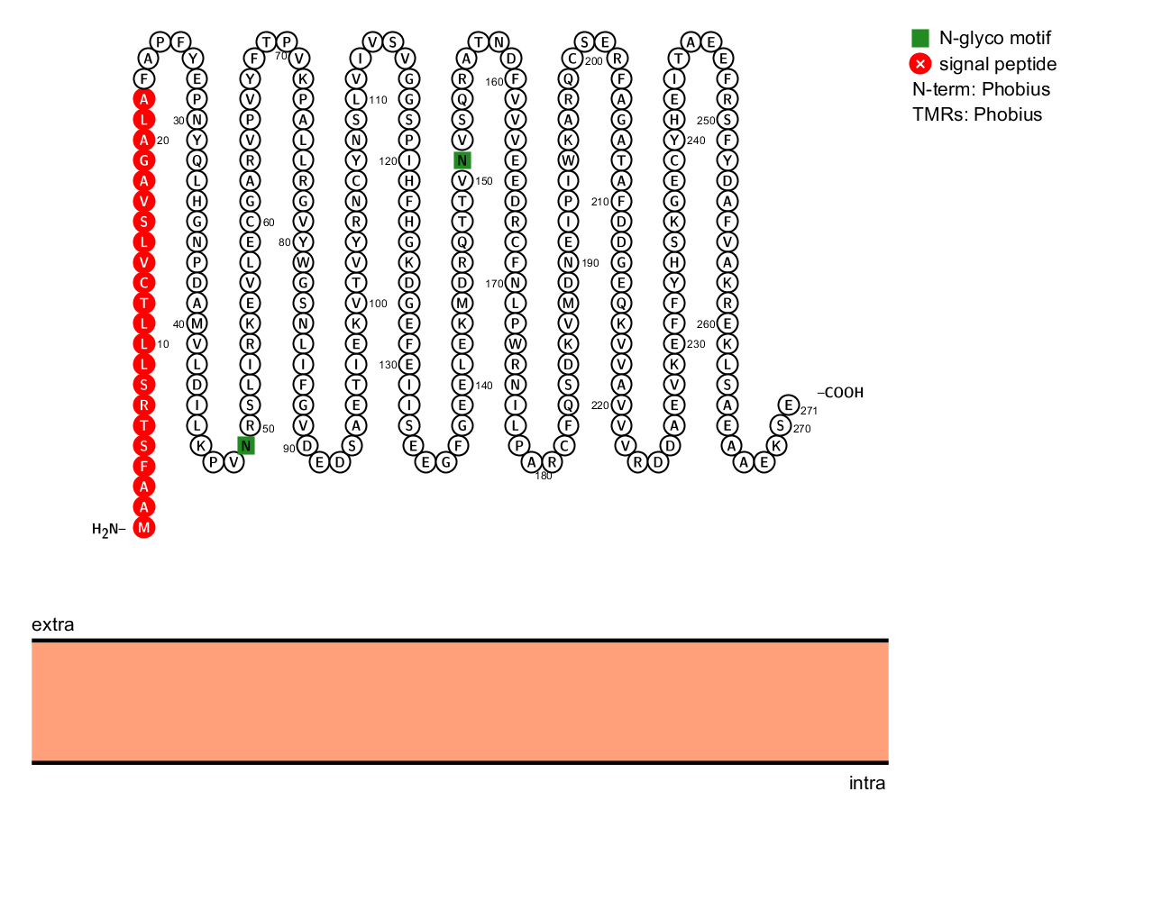
1. AA253-271 Cys-DAFVAKREKLSAEAAEKSE
2. AA117-128 GSPIHGKDGE-Cys

